Slide 1
Первые итоги и планы на будущее
Галина Чучева
Notes:
20 октября съезд

Slide 2
Три месяца: что сделано
Организационно-административная работа
оформлено право подписи документов
принят регламент работы коллегиальных органов
сформирован аппарат и команда
подготовлена к регистрации принятая съездом
новая редакция устава
проведено заседание Центрального совета и два заседания президиума ЦС
Notes:
Президиум ЦС 8 ноября
проходил в режиме ВКС
Было решено продлить работу по приоритетному направлению «Финансирование» до марта 2024 года для продвижения предложения съезда – добиваться разработки и утверждения графика увеличения бюджетного финансирования фундаментальных исследований в процентах от ВВП.
Поддержано предложение Г.В. Чучевой ввести в штатное расписание должности руководитель аппарата и юрист.
Президиум ЦС одобрил подготовленный рабочей группой профсоюза отзыв на присланный из Минобрнауки проект Примерного положения об оплате труда. Замечания направлены в министерство. Решено продолжить консультации по введению и корректировке приказа, финансовому обеспечению его реализации.
Президиум ЦС одобрил подготовленный и в целом согласованный с РАН текст нового соглашения о сотрудничестве профсоюза и академии, а также план совместных действий на 2023/24 годы. Решено провести новый цикл консультаций с руководством РАН для корректировки этих документов и подписания соглашения.
Отмечена недостаточная проработанность отдельных разделов проекта нового Межотраслевого соглашения. Внесены изменения в состав рабочей группы по подготовке МОС и представителей профсоюза в Комиссии Минобрнауки по подготовке и контролю за выполнением Межотраслевого соглашения.
На заседании Центрального совета (ЦС) профсоюза 28-30 ноября решались текущие вопросы и проблемы, накопившиеся за досъездовское время и несколько предыдущих лет.
Окончательно сформирована управленческая команда профсоюза. Вместо покинувшего пост заместителя председателя на основании собственного заявления Я.Л. Богомолова, работавшего на полную ставку, добавилось два зама - председатель Санкт-Петербургской региональной организации профсоюза А.П. Филиппов (основная задача - работа с новым отделением РАН) и член президиума ЦС Н.Г. Тюрнина (основное направление - работа с молодежью, кадровым резервом).
Зоны ответственности заместителей председателя профсоюза определены, после окончательного согласования их полномочия будут обнародованы.
Выбраны трое новых председателей комиссий ЦС: Н.Г. Демченко - Жилищная комиссия, Р.М. Еремина - Социальная комиссия, И.А. Козлова – Научно-производственная комиссия.
Принят новый регламент работы Центрального совета, его президиума и комиссий профсоюза. Прежний документ был несовершенен, к тому же серьезно устарел. Отсутствие четко прописанного порядка работы коллегиальных органов очень мешало делу.
Утвержден план мероприятий профсоюза на 2024 год, включающий проведение конкурса первичных профорганизаций, Академиад по лыжным гонкам, горным лыжам, волейболу, настольному теннису, XXIX Всероссийской (Поволжской) ассамблеи с молодежной секцией, Молодежной межрегиональной конференции в Варнавино (МНПК-2023), Молодежного межрегионального семинара на Северо-Западе, выездного заседания Президиума ЦС, участие Профсоюза в Общем собрании РАН. Подробно обсуждалась ситуация в Профсоюзе СО РАН.
В режиме видеоконференцсвязи прошла встреча членов ЦС с руководителем Департамента экономической политики Министерства науки и высшего образования А.С. Канукоевым. Он рассказал об уже стартовавших и запланированных на ближайшее время мероприятиях департамента по улучшению качества финансового менеджмента НИИ и ситуации с новой системой оплаты труда.
Планируется, что подобные встречи станут традиционными и будут проводиться на площадке профсоюза в конце года (разговор о планах на новый период) и в первом квартале (обсуждение итогов завершившегося этапа).
Президиум ЦС 20 декабря в режиме ВКС. В повестке было подведение промежуточных итогов работы по приоритетному направлению «Финансирование»; рассмотрение результатов работы комиссий, готовивших предложения профсоюза по итогам встречи с А.С. Канукоевым; определение формата празднования организацией 300-летия Академии наук; утверждение сметы поступлений и расходов на 2024 год.

Slide 3
Взаимодействие с партнерами
Налажены связи с Минобрнауки
Профсоюз внес предложения в проект нового примерного положения об оплате труда, которые министерством были учтены, после чего профсоюз согласовал данный документ
Завершена подготовка проекта Межотраслевого соглашения (МОС), достигнуты договоренности с профсоюзами работников здравоохранения и агропромышленного комплекса о совместной работе
Подготовлено и в целом одобрено Соглашение о взаимодействии с РАН
Notes:
Минобрнауки – включили председателя профсоюза в Коллегию министерства?, включили Киселеву в Жилкомиссию?
Запланировали проведение встреч с профактивом на площадке профсоюза в конце года (разговор о планах на новый период) и в первом квартале (обсуждение итогов завершившегося этапа).
Участие профсоюза в работе над проектом нового примерного положения об оплате труда. Сформулировать, что такое молодой специалист и молодой ученый для определения мер поддержки этих категорий в рамках отраслевой системы оплаты труда, уточнили список должностей рабочих и АУП. Профсоюз будет участвовать в мониторинге введения соответствующих локальных нормативных актов в организациях с тем, чтобы выделить те, в которых возникли проблемы с выплатами минимальных окладов. На обеспечение новых примерных положений дополнительных средств выделяться не будет, но министерство может точечно помочь тем, кто окажется в особенно трудном положении.
Предложения профсоюза:
Кого отнести к категориям «молодой специалист» и «молодой ученый» для определения мер поддержки в рамках отраслевой системы оплаты труда? Молодыми специалистами профсоюз предложил считать работников, получивших высшее образование по имеющим государственную аккредитацию образовательным программам и впервые принятым на работу в соответствии с полученной специальностью, в течение одного года со дня получения профессионального образования. Такие работники из числа молодых ученых и сотрудников, занятых на инженерно-технических должностях, должны иметь право на выплаты за интенсивность и высокие результаты работы на период адаптации к профессиональной деятельности. К молодым ученым предложено отнести всех научных работников в возрасте до 35 лет включительно, а также научных работников, имеющих крови декабрь 2023 В конце декабря Минобрнауки начало доводить до подведомственных организаций дополнительную финансовую поддержку для достижения в текущем году целевых показателей заработной платы (средства на выполнение указа президента о доведении средних зарплат ученых до 200% от среднерегиональной).
Какие критерии при стимулировании? Для рабочих предложено учитывать: - особый режим работы (связанный с обеспечением безаварийного, безотказного и бесперебойного функционирования инженерных и хозяйственно-эксплуатационных систем жизнеобеспечения учреждения) - выполнение особо важных, срочных работ, а также других видов работ, связанных со спецификой деятельности учреждения. Для всех категорий работников рекомендуется учитывать: - успешное и добросовестное исполнение должностных обязанностей в соответствующем периоде - инициативу, творчество, новаторство и внедрение современных форм и методов организации труда - качественную подготовку и проведение мероприятий, связанных с уставной деятельностью учреждения - выполнение порученной работы, связанной с обеспечением рабочего процесса или уставной деятельности учреждения - качественную подготовку и своевременную сдачу отчетности - участие в выполнении важных работ, мероприятий - разработку и внедрение рационализаторских предложений.
Какими должны быть стимулирующие выплаты за степень? За кандидатскую степень - 10-20%, за докторскую степень - 20-30% к установленному окладу. Как профсоюз может помочь Минобрнауки определить организации, в которых возникли проблемы с выплатами минимальных окладов при мониторинге внедрения новых Положений об оплате труда? Профсоюз готов вести анализ ситуации по обращениям организаций.
МОС
Состав комиссии по МОС был изменен в связи с обновлением руководящих органов профсоюза. Передача подготовленных материалов затянулась, поскольку их пришлось собирать из фрагментов. Были вопросы и к качеству их подготовки.
РАН
Приготовила выступление на декабрьскую научную сессию Общего собрания членов РАН по увеличению финансирования науки. Выступления отменили, поэтому мы внесли предложения в резолюцию в письменном виде.
Новый вариант Соглашения о сотрудничестве профсоюза и РАН взамен прежнего, утратившего силу, в целом согласован. Однако начальник Управления правового обеспечения деятельности РАН настаивает, чтобы подписание документа было предварено отраслевыми соглашениями территориальных организаций профсоюза с соответствующими региональными отделениями РАН. Профсоюз выразил согласие с тем, что эти документы необходимо разработать и принять в рамках плана совместной работы, однако нельзя ставить в зависимость от них партнерское соглашение с РАН. Переговоры продолжаются.

Slide 4
Мероприятия
Переписка с властными инстанциями по обращениям съезда.
Молодежь Профсоюза провела круглый стол, посвященный взаимодействию советов молодых ученых (СМУ) и профсоюза на III Конгрессе молодых ученых, который проходил на федеральной территории «Сириус» в Сочи в конце ноября.
На базе Уфимского научного центра 10-12 декабря проведена V Всероссийская академиада РАН по волейболу.
Notes:
Конгресс МУ
Юлия Егорова (СПб), Анастасия Топчиева (Москва), Анна Белослудцева (Томск)выступили спикерами на круглом столе в открытой программе III Конгресса молодых ученых, который проходил на федеральной территории «Сириус» в Сочи в конце ноября. Молодые профсоюзные активисты заявили к обсуждению тему, посвященную взаимодействию советов молодых ученых (СМУ) и профсоюза. В том числе благодаря поддержке многих наших коллег, которые оперативно откликнулись на призыв проголосовать, тема прошла серьезный отбор и победила в конкурсе.
Академиада по волейболу.
Приняли участие команды, представлявшие академические организации Екатеринбурга, Пущино, Новосибирска, Уфы, Казани, Сыктывкара, Иркутска, Москвы, Перми. Сильнейшей стала команда «Новосибирск-НЦ», второе место заняли их земляки из команды «Сибирь», бронзу завоевала сборная Екатеринбурга. На традиционных научных посиделках прозвучали доклады о деятельности Уфимского НЦ РАН, работе Профсоюза РАН и его спортивной политике, научно-популярные сообщения.

Slide 5
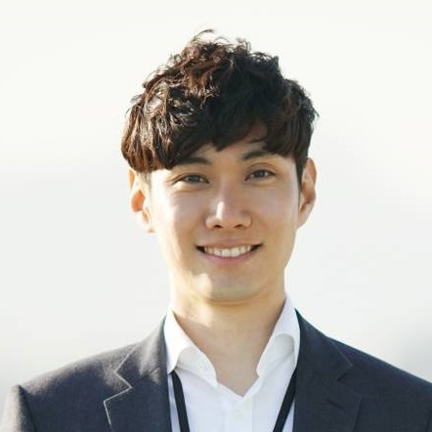
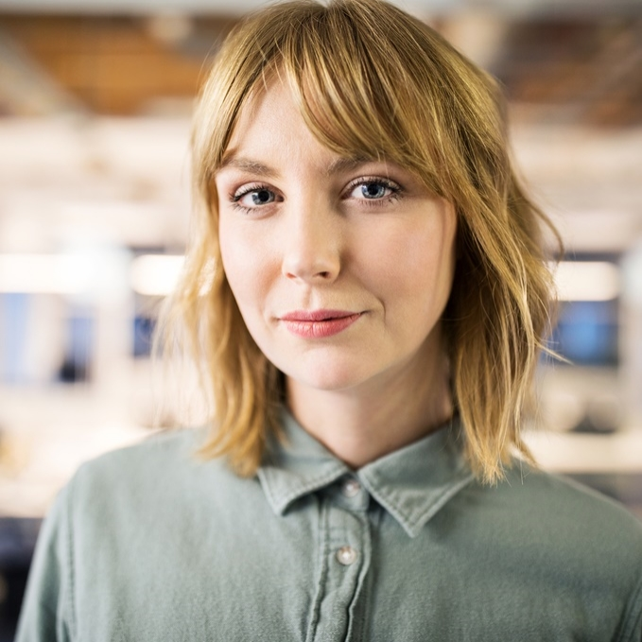
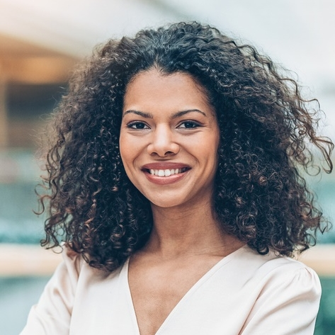
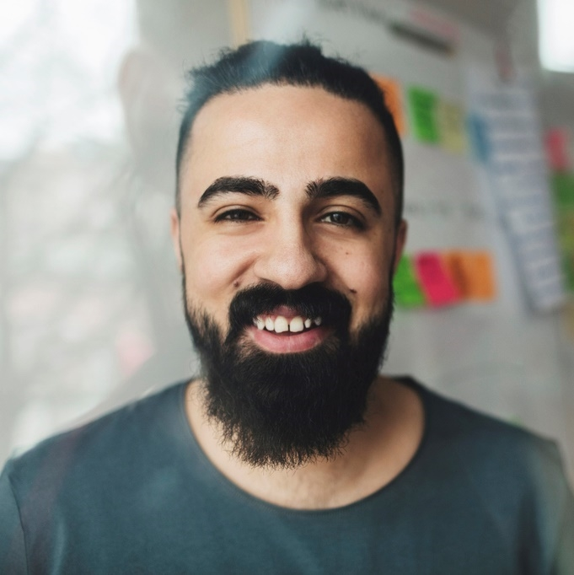
Хорошая новость
Замоскворецкий суд Москвы решил не продлевать меру пресечения в виде заключения под стражу ученому- гидрологу Александру Цветкову из Ярославской области, обвиняемому в убийствах 20-летней давности. Суд заменил арест на запрет определенных действий.
Десять месяцев родные, друзья, коллеги А.Цветкова, в том числе из нашего профсоюза, боролись за освобождение человека, арестованного несмотря на наличие алиби. Что ж, справедливость восторжествовала. Ждем снятия обвинений и компенсации ущерба.
Павел Безруков
Мария Анисимова
Президент
Генеральный директор
Татьяна Селезнева
Виталий Топоров
Директор по производству
Вице-президент по маркетингу
Notes:
.

Slide 6
Плохая новость
В результате длящегося два года конфликта Новосибирской региональной организации с профорганизацией Института ядерной физики СО РАН Конференция ППО ИЯФ приняла решение о выходе ППО из Профсоюза СО РАН и переходе в прямое подчинение Профсоюза работников РАН.
Центральный совет профсоюза выразил чрезвычайную обеспокоенность сложившей ситуацией и констатировал, что решение Конференции ППО ИЯФ не предусмотрено Уставом Профсоюза, а также что организаций не приложили достаточных усилий к поиску компромисса.
Решено было отложить решение вопроса о включении в реестр Профсоюза ППО ИЯФ до апреля 2024 г.
Руководителям организаций поручено разработать и подписать соглашение о совместном финансировании спортивных, социальных, молодежных, жилищных и иных мероприятий в интересах членов профсоюза.
Первые итоги и планы на будущее.
Г.В. Чучева. ПРАВДА-2024

Slide 7
Ближайшие планы
Пресс-конференция по вопросу увеличения бюджета науки
Утверждение МОС и Соглашения с РАН
Проведение запланированных на 2024 год мероприятий
Первые итоги и планы на будущее.
Г.В. Чучева. ПРАВДА-2024
Notes:
Незадолго до заседания ЦС первичная профорганизация Института ядерной физики РАН (крупнейшая в профсоюзе) на своей конференции приняла решение о выходе из региональной организации в связи с разногласиями, в частности, по поводу норм представительства первичек в коллегиальных органах и использования ресурсов организации. Несмотря на усилия руководства профсоюза и работу комиссии по урегулированию конфликта, помирить стороны не удалось. После длительных и напряженных дебатов было принято решение о том, что ЦС рекомендует организациям в течение полугода определить, как будут строиться их отношения. После этого совет вновь вернется к обсуждению вопроса.

Slide 8
«Наша самая большая слабость — желание сдаться. А самый верный способ добиться успеха — попробовать еще раз».
“
”
Томас Эдисон
Первые итоги и планы на будущее.
Г.В. Чучева. ПРАВДА-2024

Slide 9
На связи!
Галина Чучева
g_chucheva@mail.ru

